Slide 1
figma
Делал Санитаров Игорь.

Slide 2
Что такое Figma?
Figma («Фигма») — это графический онлайн-редактор для совместной работы. В нём можно создать прототип сайта, интерфейс приложения.

Slide 3
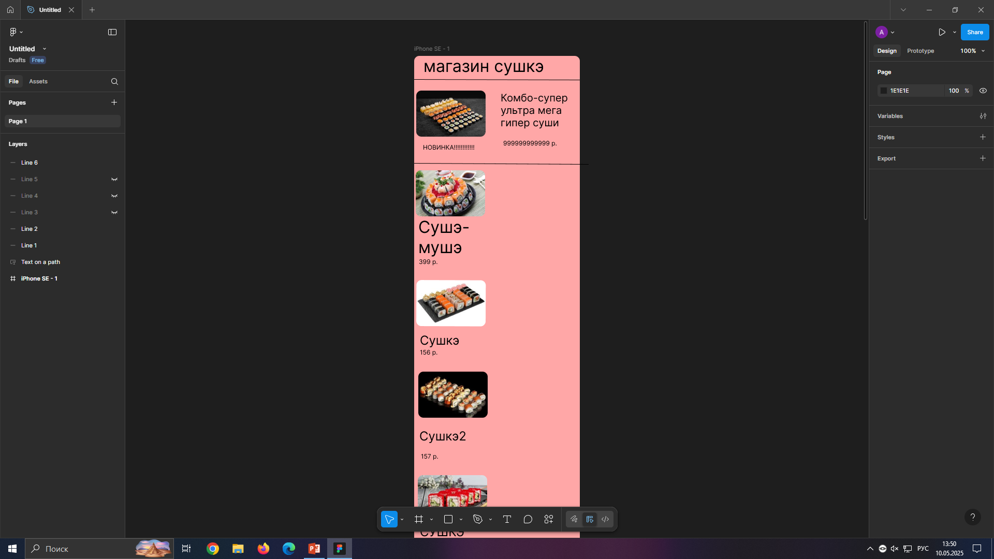
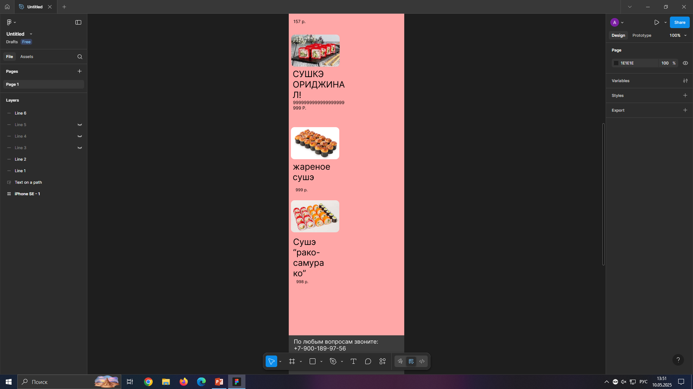
Мой последний проект(двен части, потому-что не влезло)

Slide 4
Что я использовал?

Slide 5
FRame
Самая основная функция, с помощью которой создаётся весь проект

Slide 6
теКСТ
Функция, при которой можно писать текст.

Slide 7
ФИгуры
Просто геометрические фигуры

Slide 8
Ручка
Можно менять между ручкой и карандашом

Slide 9

